Slide 1
Minerální látky ve výživě, denní potřeba. Normální hodnoty laboratorních vyšetření. Vodní a acidobazická rovnováha
MUDr. Jana Křivánková
IHOK FN Brno

Slide 2
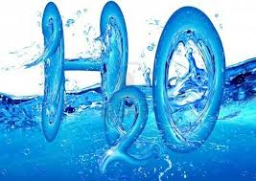
Vodní rovnováha

Slide 3
Složky tělesných tekutin
Extracelulární tekutina
Hlavní zástupci: tkáňový mok a krevní plazma
Odděluje je od sebe kapilární membrána (vysoce propustná, neprochází bílkoviny, které mají negativní náboj)
Hlavní ionty: Na+, Cl-, HCO3-
Koncentrace kationtů v plazmě je o 2% vyšší než v tkáňovém moku kvůli negativně nabitým bílkovinám
Intracelulární tekutina
Plazmatická semipermeabilní membrána, existence aktivních transportérů v membráně
Propustná pro vodu, relativně nepropustná pro ionty
Vzrušivé tkáně (myokard, neurony, svalstvo)- propustnost závislá na klidovém membránovém potenciálu či akčním potenciálu
Hlavní ionty: K+, Mg2+, fosfáty, sulfáty, organické anionty

Slide 4
Rozložení | Tělesná voda (ml/kg) | Podíl z tělesné hmotnosti (%) | Podíl z tělesné vody (%)
celková tělesná voda | 600 | 60 | 100
intracelulární | 330 | 33 | 55
extracelulární | 270 | 27 | 45
intersiciální | 120 | 12 | 20
Lymfa-pojiva | 45 | 4,5 | 7,5
chrupavky-kosti | 45 | 4,5 | 7,5
transcelulární prostor | 15 | 1,5 | 2,5
intravaskulární | 45 | 4,5 | 7,5

Slide 5
tekutinová bilance
Zdroj příjmu | Příjem (ml) | Cesta vylučování | Ztráta (ml)
Pití | 1100-1400 | moč | 1200-1500
Potrava | 800-1000 | stolice | 100-200
Oxidace živin | 300 | plíce | 400
 |  | kůže | 500-600

Slide 6
voda vznikající oxidací nutričních substrátů
Substrát | Množství | Voda z oxidace
tuk | 100g | 107ml
cukr | 100g | 55ml
protein | 100g | 41ml

Slide 7
Množství CTV je závislé na:
Věku: čím mladší, tím vyšší podíl CTV
stárnutí- ubývá aktivní svalová hmota a přibývá tuk
Pohlaví: ženy mají menší podíl CTV
Je to dáno vyšším podílem tuku a menším podílem svalové hmoty
Ovlivňují estrogeny a androgeny
Množství tělesného tuku: tuk obsahuje málo vody

Slide 8
Celková tělesná voda ve vztahu k věku, pohlaví a netukové tělesné hmotnosti
Věk | Celková tělesná voda (%tělesné hmotnosti)
nedonošené dítě | 80
dítě 3měsíce | 70
dítě 6 měsíců | 60
dítě 10-18let | muži 59, ženy 57
dospělý normální hmotnosti | muži 60, ženy 50
dospělý hubený | muži 70, ženy 60
dospělý obézní | muži 50, ženy 42
jedinec nad 60let | muži 52, ženy 46
kachektický nemocný | 70-75

Slide 9
faktory ovlivňující potřebu tekutin
Faktor | Zvýšení
Teplota | 12,5% na 1st C nad normál
Pocení | 10-20%
Hyperventilace | 10-60%
Hyperthyreóza | 25-50%

Slide 10
denní ztráta vody
Celkové denní ztráty: 2000-2500ml
Ztráty močí: 1000-1500ml
Ztráty plícemi: 400ml
Ztráty pokožkou za tělesného klidu a pokojové teploty 600ml
Ztráty stolicí 100-200ml
při ztrátě 10% procent vody se již mohou projevit příznaky zmatenosti
ztráta více než 20% hrozí smrtí

Slide 11
Dodatečná potřeba tekutin v akutním stavu na 24h
Zvýšení teploty o 1C: 100-300ml
Středně silné pocení: 500ml
Silné pocení, vysoká horečka: 1000-1500ml
Hyperventilace: 500ml
Hyperventilace ve velmi suchém prostředí: 1000-1500ml
Otevřené povrchy ran, tělesné dutiny: 500-3000ml
Ztráty píštělemi, drény, žaludeční sondou: 100ml až mnoho litrů

Slide 12
Složky tělesných tekutin
obsahují specifické koncentrace rozpuštěných látek
neelektrolyty- nedisociují v roztoku (glukóza, urea, kreatinin)
elektrolyty- disociují v pozitivně a negativně nabité částice a způsobují elektrickou vodivost
Sodík- hlavní kation extracelulárních tekutin
Draslík- primárně kation intracelulárního prostoru
Chloridový iont- extracelulární
Organický fosfát- hlavní intracelul. iont

Slide 13
Regulační mechanismy vodní rovnováhy
Rozhodující role- ledviny (vylučují hypoosmotickou x hyperosmotickou moč)
Antidiuretický hormon (vazopresin)
Tlumí diurézu, vylučuje se v hypotalamu při zvýšeném osmotickém tlaku plazmy
Tlumí zpětnou resorpci vody
Renin-angiotenzinový systém
Aldosteron- kůra nadledvin
Zvyšuje zpětnou resorpci sodíku v ledvinách- snižuje vylučování vody
Atriální natriuretický peptid
Vznik v srdci, uvolňuje se při zvýšeném objemu krve v síních
Zvyšuje vylučování sodíku a tím i vody

Slide 14
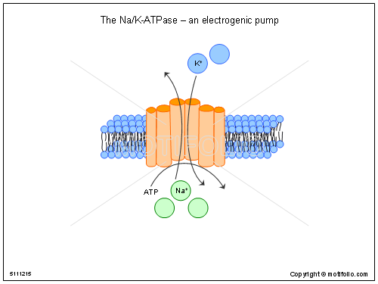
Transport rozpuštěných látek
Prostá difuze dle koncentračního gradientu
Malé částice, lipofilní částice
Poporovaná (facilitovaná) difuze
Velké hydrofilní částice (glukoza) vyžadují přenosový systém, dle elektrochemického gradientu
Aktivní transport
Při nepřítomnosti gradientu (transport proti spádu)
Vyžaduje ATP (př. Na-K-ATPáza)
Filtrace
Hydrostatický tlak
Osmotický transport
Voda přechází do prostoru s vysokou koncentrací rozpuštěných látek

Slide 15
Osmotická rovnováha
Nezbytný předpoklad pro udržení vody v těle= sůl
Sůl a ostatní soluty díky osmotické aktivitě urdžují vodu v organismu, určují přesuny vody mezi tělními oddíly
Rovnováha mezi příjmem a ztrátami vody a soli
Rovnováha poměru tělesné soli k tělesné vodě (osmotická rovnováha)

Slide 16
osmolalita
Molární koncentrace částic (molekul, atomů, iontů) rozpuštěných látek v 1kg tekutiny (vody)
Celková osmolalita= 2x Na+ + K+ + urea + glukoza
Jednotka: mosmol/kg H20
Krevní plazma:
osmolalita 290 mosmol/kg
Osmolarita 270 mosmol/l
Dle osmolality plazma se roztoky označují jako:
Izotonické
Hypertonické
hypotonické

Slide 17
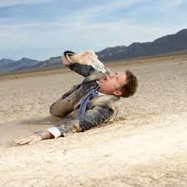
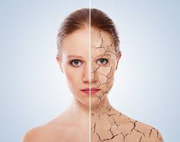
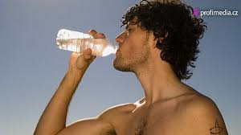
Poruchy objemu a složení tělesných tekutin
Dehydratace
Hyperhydratace

Slide 18
dehydratace
Dělí se na 3 skupiny podle toho, zda současně došlo ke ztrátě elektrolytů ve vnitřním prostředí:
Izotonická hypovolémie
Hypotonická hypovolémie
Hypertonická hypovolémie

Slide 19
Izotonická hypovolémie
Souběžný deficit vody a deficit sodíku
Zachování koncentrace sodíku a tím normální osmolalita
Hlavní rys: zmenšení objemu ECT
Zvracení, průjmy, ztráty izotonické tekutiny píštělemi, diuretiky, drenáž ascitu, popáleniny
Klinika: známky hypovolémie při zachování iontového složení ECT
Terapie: substituce izotonické tekutinami (př. Izotonický roztok NaCl, balancované rotoky- Ringer, Hartman)

Slide 20
Hypotonická hypovolémie
Ztráta čisté vody i sodíku, přičemž ztráty sodíku převažují
Vznik při hrazení extracelulární tekutiny pitím čisté vody nebo infuzemi glukozy při nedostatečném přívodu sodíku (iatrogenní!)
Projevuje se hypovolemií současně se snížením natrémie
Nízký Na, zvýšený hematokrit, celková bílkovina
Terapie: substituce izo až mírně hypertonickými roztoky NaCl

Slide 21
Hypertonická hypovolémie
Izolovaný deficit čisté vody, chybějí ztráty Na+
Voda difunduje z ICT do hypertonické ECT, turgor tkání se zmenšuje, zvýšená konc. Na+, osmolalita
Vznik: zvýšené ztráty vody pocením (pot je hypotonický), hyperventilace (ztráta vody), diabetes insipidus, osmotická diuréza (manitol, glykosurie), trosečníci, pití izotonické nebo hypertonické tekutiny u zvýšených ztrát vody
Cave: Centrální žilní tlak může být falešně normální při výrazné vazokonstrikci v plicním řečišti- poklesne až po prvních dávkách tekutin

Slide 22
hyperhydratace
Izotonická hypervolémie
Hypotonická hypervolémie
Hypertonická hypervolémie

Slide 23
Izotonická hypervolémie
Nadbytek vody i sodíku v izotonickém poměru, normální osmolalita séra a konc. sodíku
Vznik: podáváním nadměrného množství izotonických infuzí při oligurii nebo anurii
kardiální selhání, chronické renální selhání, cirhoza jater)
Klinika: dominují otoky, výpotky, dušnost, oběhové selhání, vzestup CŽT, pokles plazmatických proteinů (albumin)
Terapie: omezení soli a tekutin, diuretika, hemofiltrace

Slide 24
Hypotonická hypervolémie
Nadbytek čisté vody spojený se zvětšením ECT i ICT prostoru, osmolalita séra a konc. Na+ je snížená
Vznik: nadměrné podávání hypotonických roztoků, gastrická laváž vodou, zvýšená sekrece antidiuretického hormonu, selhání jater, selhání energetiky organizmu v kritických stavech (nefunguje Na-K-ATPáza, sodík vstupuje do buňky), riziko edému mozku
Klinika: pocit slabosti, svalové křeče, nauzea, otoky až anasarka, poruchy vědomí, dušnost, oběhové selhání
Terapie: restrikce bezsolutové vody, hemodiafiltrace, osmotická diuretíka, zlepši oxygenaci, přívod energ. Substrátů

Slide 25
Akutní intoxikace vodou
Např. u psychiatrických pacientů
Přetížení normálních regulačních mechanismů
Zředění rozpuštěných látek
Hyponatrémie
Přesun vody z extracelulárního prostoru do intracelulárního
Edém mozkových buněk (pevnost lebky, zvýšený nitrolební tlak)
Neurologické příznaky- bolest hlavy, poruchy vědomí, kóma až smrt

Slide 26
Hypertonická hypervolémie
Nadměrný přívod nebo retence sodíku i vody, přívod sodíku převažuje
Voda přechází z ICT do ECT, dochází k IC dehydrataci se zmenšením objemu buněk
Vznik: nadměrné podání hypertonických rozoků NaCl, hypersekrece steroidních hormonů kůry nadledvin s mineralokortikoidním účinkem (Cushingův syndrom, Connův syndrom), mořská voda a tonutí v moři
Klinika: oběhové selhání, plicní edém, zvracení, delirium
Terapie: omezení soli a tekutin, diuretika, Manitol, hemodiafiltrace (nesprávný postup: korekce hypernatremie bezsolutovou vodou!)

Slide 27
Minerální látky ve výživě člověka
Makroelementy
vápník, fosfor, hořčík, draslík, sodík, chlor, síra
Mikroelementy
železo, jód, zinek, měď, mangan, chróm, selen
Stopové prvky
křemík, vanad, nikl, bor

Slide 28
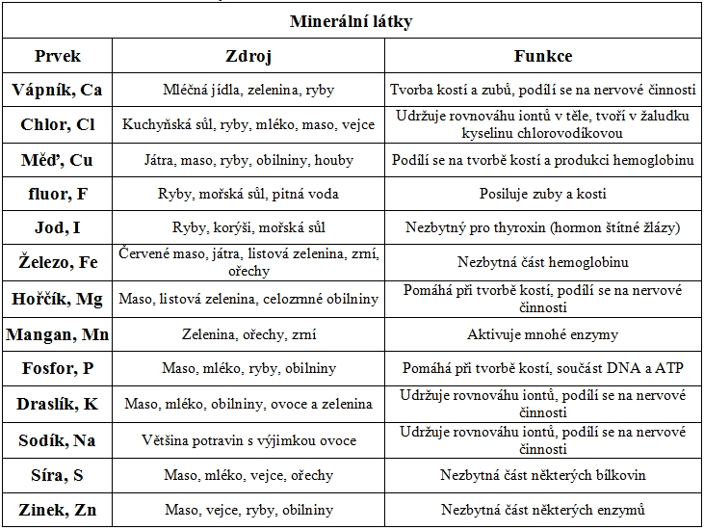

Slide 29
Obsah iontů v sekretech git traktu
Zdroj | Na (mmol/l) | K (mmol/l) | Cl (mmol/l) | HCO3 (mmol(l)
Sliny | 10 | 26 | 10 | 30
Žaludek | 60 | 10 | 130 | 0
Duodenum | 140 | 5 | 80 | 0
Ileum | 140 | 5 | 105 | 30
Kolon | 60 | 30 | 40 | 0
Žluč | 145 | 5 | 100 | 35
Pankreas | 140 | 5 | 75 | 115

Slide 30
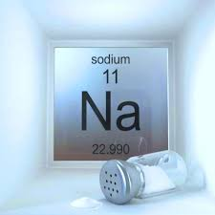
sodík
Normální koncentrace v séru 135-145mmol/l
Funkce: Udržuje rovnovážné osmotické poměry
Zdroj: kuchyňská sůl a solené pokrmy
Sodík: denní příjem by neměl přesáhnout 5 g

Slide 31
Sodík
Velmi pevná vazba vody na sodíkový iont v roztoku
Změna obsahu sodíku v daném kompartmentu při dostatku vody nevede nikdy ke změně jeho koncentrace, ale vždy ke změně v objemu!
Změna koncentrace sédíku se vyvine pouze při zvýšení či snížení dostupnosti bezsolutové vody
Zvýšený obsah sodíku v ECT vede k hypervolémii, nikdy ne k hypernatremii a naopak
Naopak vznik hypernatremie při nedostatku vody (trosečník na moři), hyponatremie při nadbytku vody (otrava vodou) nebo při ztrátě sodíku a současném hrazení tekutin pitím bezsolutové vody

Slide 32
Poruchy metabolismu sodíku
Zvětšení tělesných zásob sodík
Hypernatremie
Deficit sodíku
Hyponatremie

Slide 33
hyponatrémie
Pokles koncentrace v Na+ v séru pod 135mmol/l
Mírná hyponatrémie je často asymptomatická
Klinické projevy při poklesu pod 125mmol/l
Rizikoví pacienti: alkoholici, chronická malnutrice, diuretika
Rozdělení hyponatrémie:
Hypovolemická
Hypervolemická
Euvolemická

Slide 34
Hyponatrémie- klinické projevy
Chronická hyponatrémie bývá často dobře tolerovaná a klinicky se může projevit až při poklesu pod 110mmol/l
Akutní se projeví při poklesu pod 125mmol/l
Klinické projevy vyvolány edémem mozku při poklesu osmolality
Bolesti hlavy, apatie, zmatenost, křeče, kóma
Laboratorní vyšetření: osmolalita, koncentrace Kalia a Magnezia (deficity stimulují výdej ADH), osmolalita moči, ztráty sodíku močí (nízké-extrarenální ztráty, vysoké u SIADH),TSH (hypotyreoza), kortizol (Addisonova choroba)

Slide 35
Hypovolemická hyponatrémie
Ztráty sodíku vyšší než ztráta vody
Renální ztráty
Diuretika
Osmotická diuréza (glc)
Chronická intersticiální nefritida (salt wasting nephropathy)
Addisonova choroba
Extrarenální ztráty
Průjem
Pocení
Ztráty do třetího prostoru- popáleniny, pankreatitida, střevní obstrukce)

Slide 36
Hypervolemická hyponatrémie
Retence vody je vyšší než retence sodných iontů
Chronické srdeční selhání
Ascitická jaterní cirhoza
Nefrotický syndrom a selhání ledvin

Slide 37
Euvolemická hyponatrémie
Syndrom nepřiměřené sekrece antidiuretického hormonu (SIADH)
Plicní onemocnění (pneumonie, CHOPN, TBC
Maligity (malobuněčný ca plic, tumory hlavy a krku
Léky- antipsychotika, antidepresiva, nesteroidní antirevmatika
Bolest, opiáty, stres
Hypotyreoza

Slide 38
Terapie hyponatrémie
Vysazení diuretik,léků, které mohou způsobit SIADH, zastavení hypotonických infuzí, korekce hypokalémie, hypomagnezemie
Kauzální řešení u SIADH- podávání inhibitorů receptorů pro vazopresin (vaptany)
Riziko ireverzibilní centrální pontinní myelinolýzi při rychlé korekci
Stoupání natrémie o 2mmol/l/hodinu u akutní a 0,5mmol/l/h u chronické. Ne více než o10mmol/l/d

Slide 39
Zvětšení tělesných zásob sodíku
Zvýšený přívod sodíku (dieta, infuze)
Snížené vylučování sodíku
sekundární hyperaldosteronismus
Jaterní cirhóza, srdeční dekompenzace, hypovolemie, poruchy ledvin
porucha tubulárních funkcí, snížení onkotického tlaku při hypoalbuminémii
Energetická nedostatečnost a katabolizmus (selhání Na-K-ATPazy)
Dg: vzestup tělesné hmotnosti, pokles vylučování sodíku močí

Slide 40
hypernatrémie
Vzestup koncentrace Na+ nad 145mmol/l
Klinicky se manifestuje již při vzestupu nad 150mmol/l
Příčiny:
Nadbytek hypertonických tekutin
Infuze (např. ATB)
PEV, EV
Vysoký příjem soli v dietě
Stav po tonutí ve slané vodě
Zvýšené ztráty vody
Renální
Diabetes insipidus,diuretika, osmotická diuréza
Střevní- průjmy, laxativa
Kožní- pocení, popáleniny
Snížený pocit žízně
Starší pacienti, psychotropní léky

Slide 41
hypernatrémie
Hypernatrémie a s ní spojená hyperosmolarita ECT vede k buněčné dehydrataci, která se projevuje v CNS
Klinika: žízeň, poruchy CNS, cefalea, zvracení, křeče a kóma (vznik v závislosti na rychlosti rozvoje)
Smykové napětí v cévách při dehydrataci- riziko krvácení, trombóz
Rychlá korekce může vést k vývoji mozkového edému
Terapie: přívod hypotonických roztoků (5% glukoza). Pomalá korekce u chron hypernatrémie (o 10mmol/l den)

Slide 42
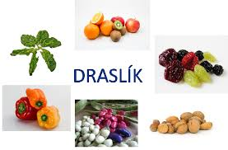
Draslík
Draslík najdeme v zelenině, ovoci, luštěninách, ořeších.
Doporučená denní dávka Draslík: 2,5–4,0 g.

Slide 43
Poruchy metabolismu draslíku
Hyperkalémie
Hypokalémie

Slide 44
hypokalémie
Nejčastější elektrolytická porucha
Nejčastěji u pacientů léčených diuretiky
3,5-5,1mmol/l norma
Mírná hypokalémie 3-3,5mmol/l
Tězká hypokalémie pod 2,5mmol/l
Cave: u pacientů s chronickým srdečním selháním je i mírná hypokalémie pod 4mmol/l spojena s vyšší kardiovaskulární mortalitou

Slide 45
Příčiny hypokalémie
Nedostatečný příjem kalia (dietou nebo infúzemi- méně než 25mmol/den)
Zvýšené ztráty kalia do střeva
Zvracení
Průjmy nebo abúzus laxativ
Tumory GIT produkující gastrin nebo VIP
Ileostomie, střevní píštěl, vilozní adenom tlustého střeva
Přesun kalia z ECT do buněk
Zvýšený tonus sympatiku- stres, delirium
Beta-sympatomimetika (bronchodilatancia, tokolytika)
Inzulin, teofylin, kofein (aktivují Na-K-ATPázu)

Slide 46
Příčiny hypokalémie
Primární hyperaldosteronismus (Connův syndrom)
Sekundární hyperaldosteronismus
srdeční selhávání
Ascitická jaterní cirhoza
Ztráty kalia ledvinami
Diuretika
Tubulární syndromy (Bartterův..)
Tubulotoxické léky (aminoglykosidy, amfotericin B)
Glukokortikoidy

Slide 47
Klinický obraz hypokalémie
Únava
Zácpa
Slabost
Snížený svalový tonus
arytmie

Slide 48
Terapie hypokalémie
Mírná hypokalémie nad 2,5mmol/l- perorální substituce (př. Kalnormin) ve formě kalium chloridu 50-150mmol/den. 1mmol= 75mg KCl
Dieta
Kálium šetřící diuretika (verospiron)
Parenterální substituce- 7,45% KCl 20-30ml
Kontraindikace infuzí glukozy (zvyšuje vstup K do buňky) a hydrogenkarbonátu (alkalizace zhoršuje hypokalémii)

Slide 49
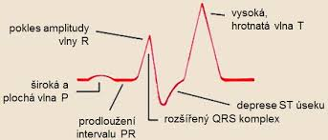
hyperkalémie
Sérové kálium nad 5,4mmol/l
Závažná hyperkalémie nad 6,5mmol/l
Změny na EKG:
Hrotnaté vlny T
Oploštění vlny P
AV blok I.stupně
Rozšiřování QRS komplexu
FIKO, asystolie

Slide 50
Příčiny hyperkalémie
Chronické selhání ledvin (oligoanurie)
Léky:
Kalium šetřící diuretika (amilorid, verospiron)
ACE-i, sartany
Nesteroidní antirevmatika (omezují průtok krve ledvinou)
LMWH- inhibují výdej aldosteronu
Cyklosporin
BB
Katabolismus
Acidóza
Deficit inzulinu (diabetická ketoacidoza)
Rabdomyolýza, rozpad nádoru, cvičení
Addisonova choroba
Hypoaldosteronismus

Slide 51
Terapie hyperkalémie
i.v. podání kalcia
Antagonizuje membránové účinky
10ml 10% kalcium glokonátu
Podání glukózy s inzulinem
Vstup kalia do buněk
Alkalizace
Diuretika
Pryskyřice vyvazující kalium ve střevě
Kalcium polystyren sulfát, 15g p.o., klyzma
Dialýza
Vysazení nebezpečných léků

Slide 52
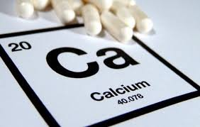
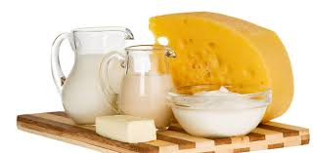
vápník

Slide 53
vápník
V organizmu je ho asi 1200 g, hlavně v kostech. Jeho koncentrace v séru je 2,4–2,7 mmol/l a je důsledkem rovnováhy mezi absorpcí z potravy, exkrecí močí a ukládáním (uvolňováním) do kostí. Jeho metabolizmus je regulován PTH, hormony štítné žlázy a nadledvin, pohlavními hormony a vitaminem D.
Funkce vápníku v těleVápník je součástí kostí a zubů, snižuje nervosvalovou dráždivost, je důležitý pro správnou funkci převodního systému srdečního, nutný pro srážlivost, má význam v prevenci kolorektálního karcinomu (vazba žlučových kyselin).

Slide 54
vápník
Zdroj vápníkumléko a mléčné výrobky, cereálie, luštěniny, zelenina, mák, tvrdá pitná voda.
100g mléka= 120mg vápníku
Denní potřeba 1000 mg/den, u těhotných a kojících 1800 mg/den.
Nedostatek
Důsledkem je osteomalacie, osteoporóza, rachitis, zvyšuje nervosvalovou dráždivost, tachykardie, poruchy srážlivosti krve, zvyšuje riziko karcinomu tlustého střeva.

Slide 55
Poruchy metabolismu vápníku
Hyperkalcémie
Hypokalcémie

Slide 56
hyperkalcémie
Vzestup sérové koncentrace nad 2,6mmol/l
Vazba na albumin (cave hypoalbuminemie)
Pseudohyperkalcémie- zvýšená koncentrace albuminu při dehydrataci zvyšuje kalcémii, ionizované kalcium bývá normální)
Vzestup albuminu o 10g/l = vzestup kalcémie o 0,2-0,25mmol/l
Nejčastější etiologie: primární hyperparatyreoza a malignity (90%)

Slide 57
Příčiny hyperkalcémie
Hyperkalcémie závislá na parathormonu:
Primární hyperparatyreoza
aadenom
osteoklastická resorpce, zvýšená absorpce kalcia střevem, často mírná hyperkalcémie. nefrolitiáza
Sekundární hyperparathyreoza
Po transplantaci ledviny. Zvýšená produkce kalcitriolu transplantátem
Terciální hyperparathyreoza (autonomie, vznik ze sekundární HPT
Familiární hyperparatyreoza (MEN I, MEN II)
Parathormon-příštítná tělíska. Zvyšuje osteoklastickou resorpci, absorpci kalcia v ledvinách, synt. Vit. D

Slide 58
Hyperkalcémie- příčiny
Hyperkalcémie nezávislá na PTH
Malignity
Zvýšená kostní resorpce u kostních meta
Mnohočetý myelom
Lymfomy (produkce kalcitriolu)
Solidní nádory- PTHrp
intoxikace vitaminem D
Chronická granulomatozní onemocnění (sarkoidozá- endogenní produkce)
Léky- lithium, thiazidy
Hyperthyreoza (kostní resorpce), PEV
milk-alkali syndrom- abnormálně vysoký příjem mléka nebo kalcium karbonátu. Alkalizace stimuluje resorpci kalcia a hyperkalcémie snižuje GF

Slide 59
Klinické projevy
Mírná- asymptomatická
Deprese
Zácpa
Těžká hyperkalcémie- polyurie, polydipsie, dehydratace, anorexie, nauzea, svalová slabost, neuropsychiatrické příznaky (letargie, zmatenost, kóma)
Terapie:
Rehydratace a forzírovaná diuréza
Bisfosfonáty parenterálně
hemodialýza

Slide 60
hypokalcémie
Pokles sérového kalcia pod 2,1mmol/l
Příčiny:
Hypoparatyreoza
Chirurgická, aktinoterapie krku
Autonomní polyglandulární syndrom
Sekundární hyperparathyreoza
Nedostatek vitaminu D nebo rezistence na vit D
Chronické renální selhání
Ztráty kalcia z cirkulace ( hyperfosfatémie, rozpad tumorů, akutní pankreatitida, osteoblastické meta)
Hypomagnezemie- rzistnece na účinek PTH
Léky
Inhibitory kostní resorpce (bisfosfonáty
Kalciové chelátory (fosfáty)
Foscarnet (antivirotikum, komplexy s kalciem)

Slide 61
Klinické projevy
Závisí na tíži, rychlosti a trvání
Zvýšená nervosvalová dráždivost (tetanie)
Tuhnutí v okolí úst, parestezie rukou, křeče
Karpopedální spasmy, laryngospasmus, generalizované křeče
Zhoršuje současné hypomagnezemie, alkaloza,hypokalémie
Chvostkův příznak (kontrakce svlů tváře při poklepu na n.facialis před boltcem)
Hypotenze, prodloužení QT intervalu na EKG
Poruchy srdečního rytmu, psychické změny

Slide 62
terapie
Těžké formy: i.v. aplikace 10% kalcium glukonicum
Lehké formy: p.o. aplikace kalcia a vit D (calcichew)
Chronická renální insuficience: substituce aktivní formy (kalcitriol)

Slide 63
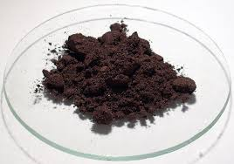
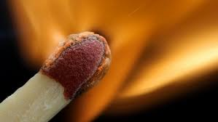
fosfor

Slide 64
fosfor
Spolu s vápníkem tvoří skelet a zubní tkáň, je součástí fosfolipidů, fosfoproteinů, nukleových kyselin, enzymů a nositel makroergních vazeb.
Doporučená denní dávka1200 mg/den.
Zdroj: Mléko a mléčné výrobky, kvasnice, maso (parenchym, orgány), luštěniny.
Nedostatek
Většinou je jeho nedostatek spojen s nedostatkem vápníku (onemocnění jako osteoporoza, rachitis, dysbalance biotransformačních procesů, poruchy přenosu energie).

Slide 65
Poruchy metabolismu fosforu
Normální hodnoty 0,87- 1,67mmol/l
Hyperfosforémie
Hypofosforémie

Slide 66
hyperfosfatémie
Schopnost ledvin zvýšit vylučování fosfátů za norm. okolností (v důsledků zvýšené sekrece PTH)
Hyperfosfatémie se vyskytuje u pacientů s renální insuficiencí či při extrémním zvýšení fosfátů příjmu fosfátů v dietě
Tumor lysis syndrom (leukémie, lymfomy)
Rhabdomyolýza
Masivní hemolýza
Terapie: hemodialýza
Dietní omezení u pac. s CHRI , vazače fosfátů

Slide 67
hypofosfatémie
Sérová hladina pod 0,8mmol/l
Alkoholici, sepse, traumata
Příčiny:
Redistribuce z ECT do ICT
inzulin, akutní respirační alkaloza, syndrom hladové kosti
Snížená střevní absorpce fosfátů
Nedostatečný příjem v dietě
Antacida obsahující aluminium, magnezium
Průjmy, steatorea
Deficit vit D
Zvýšená renální exkrece fosfátů
Primární nebo sekundární hyperparatyreoza
Osmotická diuréza

Slide 68
Klinické projevy a terapie hypofosfatémie
Symptomatická je pouze těžká hypofosfatémie pod 0,3mmol/l
Encefalopatie, paresterzie, zmatenost, křeče, snížená kontraktilita myokardu, srdeční selhání, slabost dýchacích svalů, dysfagie, ileus, proximální myopatie, hemolýza, snížená chemotaxe, fagocytoza,
Hyperkalciurie, osteomalacie
Terapie: suplementace vitaminu D
P.o. substituce u lehčí formy
i.v. kalium hydrogenfosfát

Slide 69
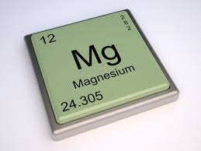
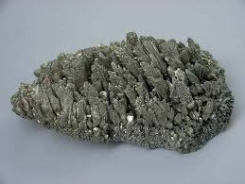
hořčík

Slide 70
hořčík
Mg je důležitý nitrobuněčný kationt, je součástí mnoha enzymových systémů, snižuje neuromuskulární dráždění.
Hladina hořčíku v krvi je v rozmezí 0,66–0,94 mmol/l
ZdrojZelenina (součást chlorofylu), brambory, luštěniny.
Doporučená denní dávka300–400 mg/den.
Nedostatek
Poškození a spazmy cévní stěny, poruchy elasticity membrán, zvyšuje nervosvalovou dráždivost, tetanie, zvyšuje citlivost k hlukovým podnětů.

Slide 71
Poruchy metabolismu hořčíku
Hypermagnezémie
Hypomagnezémie

Slide 72
hypomagnezémie
Normální hodnoty 0,7-1mmol/l
Příčiny:
Střevní
Chronické průjmy
Odsávání z NGS
Malabsorpce
Akutní pankreatitis
Abuzus alkoholu
Renální
Diuretika
Deplece fosfátů a hyerkalciurie
Nefrotoxické léky
Vrozené tubulopatie

Slide 73
Klinický obraz a terapie hypomagnezémie
Často provázená hypokalémií, hypokalcémií
Svalová slabost, spazmy, křeče, arytmie
Terapie: p.o. substituce ve formě laktátu, oxidu, sulfátu
i.v. podání
Často nutné opakované k doplnění deficitu
Amilorid (snižuje močové ztráty magnezia)

Slide 74
hypermagnezemie
Vysoký příjem (preeklampsie)
Snížená renální fce
Anacida, projímadla
Klinika: často asymptomatická, parestezie, slabost, útlum dechového centra, bradykardie, prodloužení QT intervalu, hypotenze (nad 3,5mmol/l)
Terapie: při celkových přiznacíh i.v. aplikace 10% kalcium gluconicum, hemodialýza

Slide 75
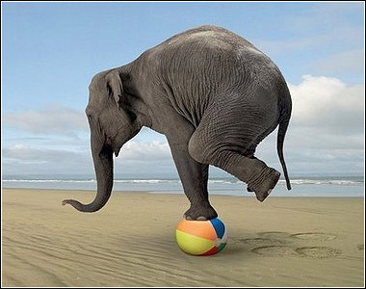
Acidobazická rovnováha

Slide 76
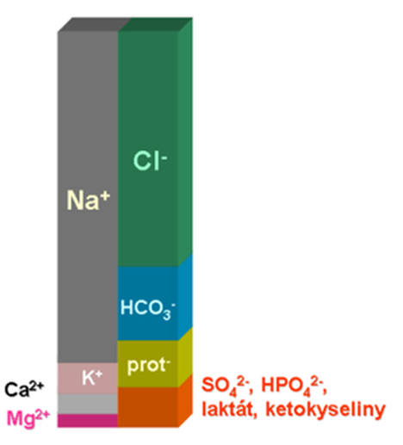
Anion gap
Anion gap – AG
AG = Na+ - ( Cl - + HCO3)
AG = 12 ± 2 mmol/l
Důležitý pro diff.dg.

Slide 77
Laboratorní vyšetření krevních plynů
pH krve 7,36–7,44^{[2]}
parciální tlak kyslíku (pO₂)
parciální tlak oxidu uhličitého (pCO₂) 5,3±0,5 kPa
procento okysličené krve v tepnách (sO₂)
Koncentrace bikarbonátů HCO₃⁻ = 24±2mmol/l

Slide 78
Metabolická acidóza
poklesPokles pH krve , současný pokles sérové koncentrace hydrogenkarbonátu
pCO2 – u chron. metabol. acidózy snížené v důsledku respirační kompenzace ( hyperventilace)

Slide 79
Klasifikace metabolické acidózy
Hyperchloremická MA s normálním AG
(vyvolány ztrátou bikarbonátu střevem nebo ledvinou )
Z extrarenálních příčin
Průjmy
Zevní ztráty biliárního nebo pankreatického sekretu
Vývod ureteru do GIT traktu
Z renálních příčin- renální tubulární acidoza (ztráta bikarbonátu)

Slide 80
Klasifikace metabolické acidozy
Normochloremická MA se zvýšenou AG
Akumulace anorganických či organických kyselin
Uremická acidoza
Laktátová acidoza
Diabetická ketoacidoza
Ketoacidoza z hladovění
Alkoholiká ketoacidoza
Otravy (etylenglykol, metanol, salicyláty)

Slide 81
Metabolická acidóza hyperchloremická
Etiologie:
průjmy, volumová deplece, hypokalémie
Renální tubulární acidóza – zvýšená ztráta hydrogenkarbonátu v proximálním tubulu, nebo poruchou sekrece vodíkových iontů v distálním tubulu

Slide 82
Metabolická acidoza normochloremická
Etiologie:
Laktátová acidóza
zvýšená produkce kyseliny mléčné v hypoxických tkáních- kardiogenní, septický, hemorhagický šok, otrava CO
méně často porucha jaterní matabolizace laktátu- selhání jater
léky –biguanidy,salicyláty
Diabetická ketoacidoza
Kumulace k. acetooctové, betahydroxymáselné
Volumová deplece v důsledku osmotické diurézy, deplece kália

Slide 83
terapie
Alkalizační terapie- pouze u prokázaných ztrát bikarbonátů (průjmy, renální tubulární acidoza)
i.v. 8,4% bikarbonát sodný
U normochloremické MA opatrná korekce, při pH pod 7,1
Hrozí těžká metabolická alkaloza při postupné metabolizaci ketolátek při korekci ketoacidozy
Intenzivní rehydratace, substituce kalia
CHRI- snaha omezit kostní resorpci, držet bikarbonát nad 18mmol/l

Slide 84
Metabolická alkalóza
Vzestup pH nad 7,44 se současným vzestupem hydrogenkarbonátu nad 26mmol/l
Těžká pH nad 7,55 mortalita až 45%
Příčina: retence bází, nebo ztráta kyselin
V rámci respirační kompenzace- hypoventilace, vzestup pC02 (o 0,08kPa na každý vzestup hydrogenkarbonátu o 1mmol/l)

Slide 85
Příčiny metabolické alkalózy
Hypochloremické
ztráty žaludeční tekutiny- zvracení
diuretika – thiazidová a kličková
průjmy – u pac. S chloridy secernujícím vilózním adenomem
cystická fibróza
Hypokalemické
primární hyperaldosteronizmus
některé léky – abúzus laxativ, lékořice, carbenoxolon
Bartterův, Gitelmanův a Liddleuv sy ( vrozené tubulopatie)
Neadekvátní terapie bikarbonátem u MA

Slide 86
etiologie
Při ztrátě kyselého žal.obsahu ( HCL) je stimulovaná sekrece HCL se současným uvolňováním hydrogenkarbonátu do extracelulární tekutiny – volumová deplece-stimuluje sekreci aldosteronu – zvýšení ztráty K do moči – hypokalémie
Hyperaldosteronizmus- stimulace zpětné resorpce Na v dist. nefronu, zvýšená sekrece K a vodíkových iontů, tubulární sekreci vodíkových iontů stimuluje i hypokalémie

Slide 87
Klinické projevy a diferenciální dg.
Hypovolémie, hypokalémie, snižuje perfuzi mozkem a myokardem- bolesti hlavy, zmatenost, kreče, bolesti na hrudníku
Nízká koncentrace Cl v moči < 10mmol/l- zvracení
Vysoká koncentrace Cl v moči > 30mmol/l-
primární močové ztráty Cl
Vysoká koncentrace K v moči > 30mmol/l- hyperaldosteronizmus, nebo léčba diuretiky
Nízká koncentrace K v moči < 20 mmol/l – extrarenální ztráty – abúsus laxativ

Slide 88
Respirační acidóza
Pokles pH v krvi – vzestup pCO2- retence při alveolární hypoventilaci
Etiologie:
Snížená dechová aktivita – útlum dechového centra
Stavy spojené se zvýšeným nárokem na dýchací systém – zvýšený odpor v dýchacích cestách,zvýšený mrtvý prostor v dýchacích cestách, zvýšená nároky na odstraňování CO2 –dieta s vysokým obsahem sacharidů, peritoneální dialýza s vysokým obsahem glukózy v dialyzátu

Slide 89
Respirační acidóza
Metabolické kompenzace- zmírňuje pokles pH zvýšeným vylučováním neprchavých kyselin tubulárními buňkami ledvin se současným vzestupem sérového hydrogenkarbonátu (bikarbonátu)
Kompenzace vyžaduje déle než 24 hodin
Chronická respirační acidoza- zvýšení sérového hydrogenkarbonátu

Slide 90
Příčiny respirační acidozy
Snížená alveolární ventilace
obstrukce dýchacích cest, aspirace, bronchospasmus, CHOPN
útlum dechového centra- léky, úrazy CNS, tumory mozku, infekce CNS
Porucha činnosti dýchacích svalů a jejich inervace – polyradikuloneuritida, myastenia gravis, hypofosfatémie, tetanus, botulizmus
Pneumothorax, hemothorax, vysoký stav bránice (ascites)

Slide 91
Příčiny respirační acidozy
Snížená kapilární výměna CO2
Srdeční zástava
Šok
Plicní edém
Plicní embolie masivní
Atelektáza
Zvýšená produkce CO2 v kombinaci s neadekvátní ventilací
Dieta s vysokým obsahem sacharidů
Peritoneální DH s vysokým obsahem glukózy v dialyzátu

Slide 92
Klinický obraz respirační acidózy
Kombinuje se s hypoxií, lze těžko odlišit od hyperkapnie
Akutní: Dušnost, zvýšené dechové úsilí, úzkost,porucha vědomí, desorientace, bolesti hlavy (v důsledku zvýšeného ICT při vazodilataci vyvolanou CO2)
Chronická : únava, snížená pozornost, porucha paměti, podrážděnost, somnolence

Slide 93
Terapie respirační acidózy
Normalizace alveolární ventilace
Adekvátní oxygenoterapie, umělá plicní ventilace (pCO2 nad 10,6mmol/l)
Odstranit základní příčinu
Cave: oxygenoterapie u pac. S chronickou respirační acidozou může ztlumit aktivitu dýchacího centra a prohloubit hyperkapnii i acidozu

Slide 94
Respirační alkalóza
Vzestup pH krve v důsledku poklesu pCO2 –alveolární hyperventilace
Etiol.
Pobyt ve vysokých nadmořských výškách a v normální graviditě
Hyperventilace- úzkost, bolest, hypoxie, těžká anémie, sepse, chronické jaterní onemocnění, primární plicní onemocnění

Slide 95
Respirační alkalóza
Metabolická kompenzace: snížené vylučování neprchavých kyselin renálními tubuly ( snížená zpětná resorpce hydrogenkarbonátu) s poklesem sérových hladin hydrogenkarbonátu a paralelním vzestupem chloridů

Slide 96
Příčny respirační alkalozy
Zvýšená aktivita dechového centra
Úzkost, bolest
Onemocnění CNS ( infekce, ischémie,tu, krvácení..)
Horečka sepse, zejména G+ endotoxémie
Těhotenství- zvýšená koncentrace progesteronu
Onemocnění jater
Léky salicyláty,nikotin, aminofylin

Slide 97
Příčiny respirační alkalozy
Zvýšená stimulace chemoreceptorů
snížená tenze O2 ve vdechovaném vzduchu- vysoká nadmořská výška
tkáňová hypoxie, anémie
intoxikace CO
plicní edém, pneumonie,
plicní embolie, fibróza
Neadekvátní mechanická ventilace

Slide 98
Klinický obraz a terapie respirační alkalozy
hyperventilace, parestézie v končetinách a periorálně, svalové křeče, (mozková vasokonstrikce), hyperreflexie, arytmie
Léčba: odstranění příčiny, igelitový sáček (uzavřený systém)

Slide 99
MUDr. Jana Křivánková

